Slide 1
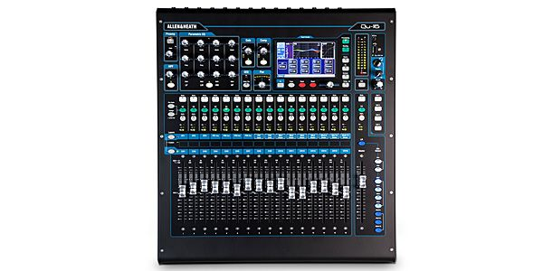
ALLEN&HEATH(アレンアンドヒース)
QU-16 C

Slide 2
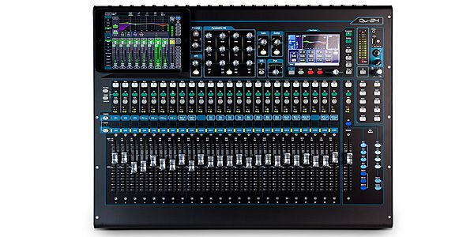
ALLEN&HEATH(アレンアンドヒース)
QU-24 C

Slide 3
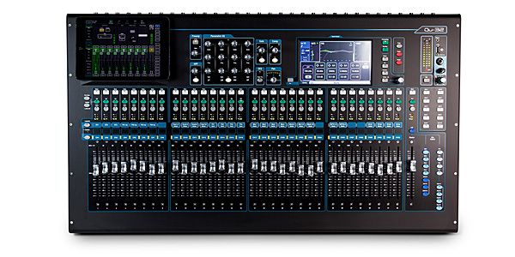
ALLEN&HEATH(アレンアンドヒース)
QU-32 C

Slide 4
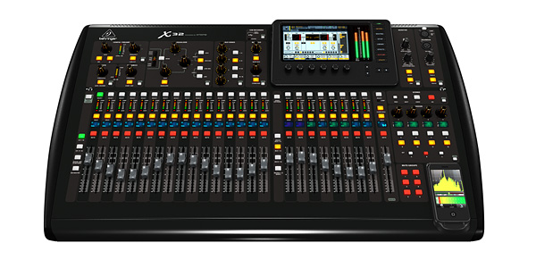
BEHRINGER ( ベリンガー )
X32

Slide 5
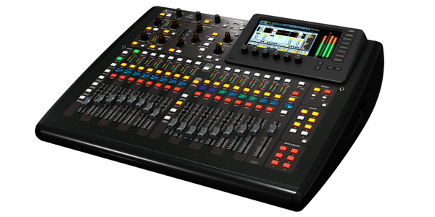
BEHRINGER ( ベリンガー )
X32 COMPACT

Slide 6
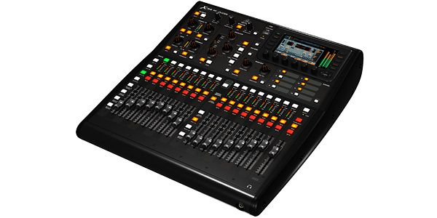
BEHRINGER ( ベリンガー )
X32 PRODUCER

Slide 7
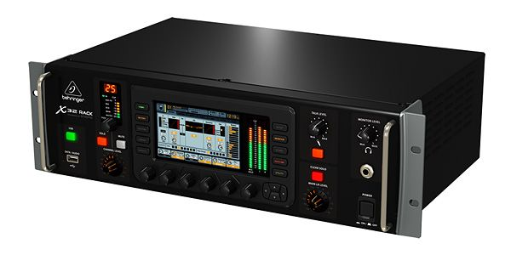
BEHRINGER ( ベリンガー )
X32 RACK

Slide 8
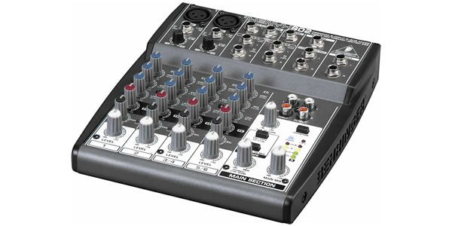
BEHRINGER ( ベリンガー )
XENYX 802

Slide 9
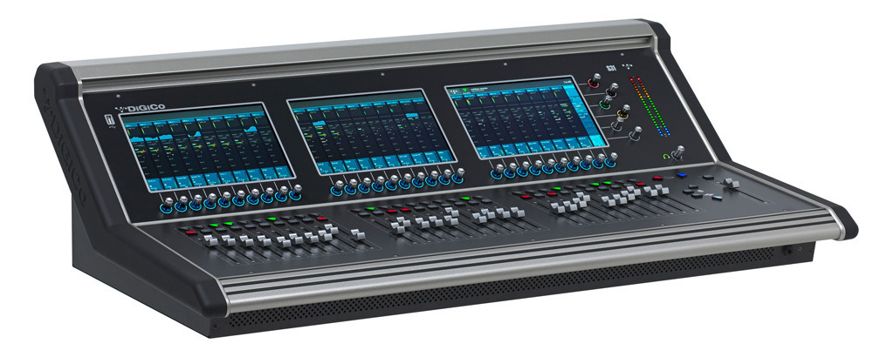
DiGiCo（デジコ）
S21 S31

Slide 10
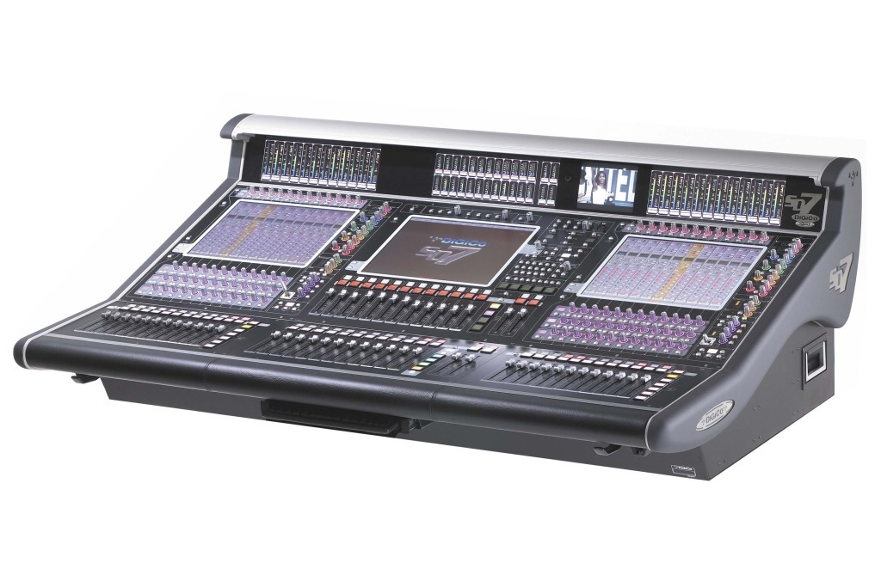
DiGiCo（デジコ）
SD7

Slide 11
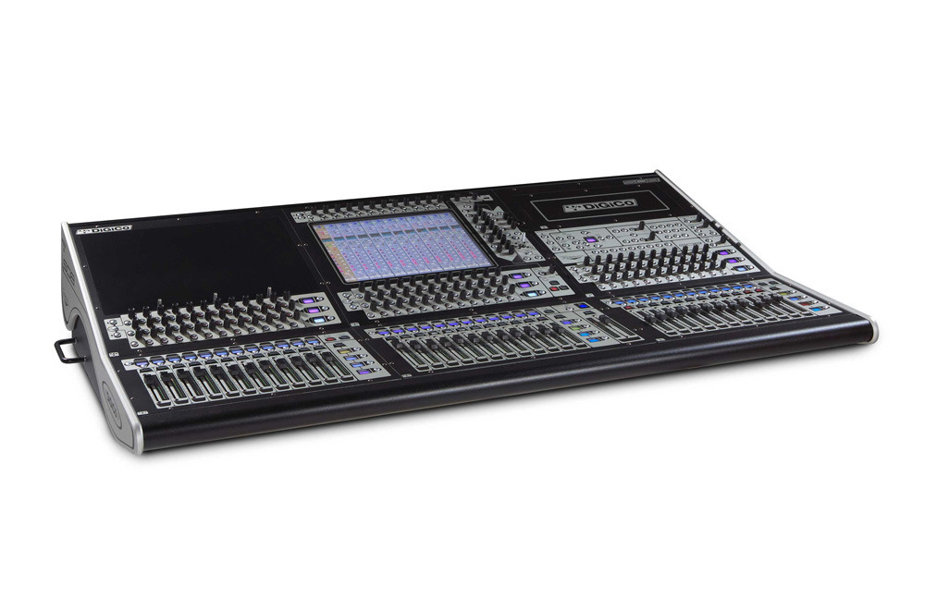
DiGiCo（デジコ）
SD8

Slide 12
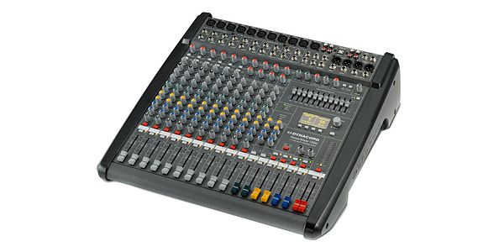
DYNACORD ( ダイナコード )
POWERMATE1000-3

Slide 13
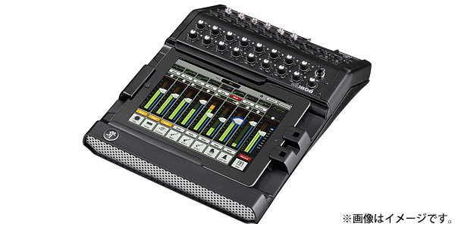
MACKIE ( マッキー )
DL1608 Lightning

Slide 14
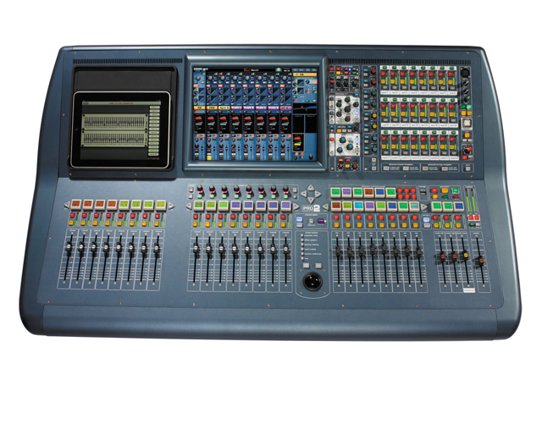
MIDAS（マイダス）
PRO2

Slide 15
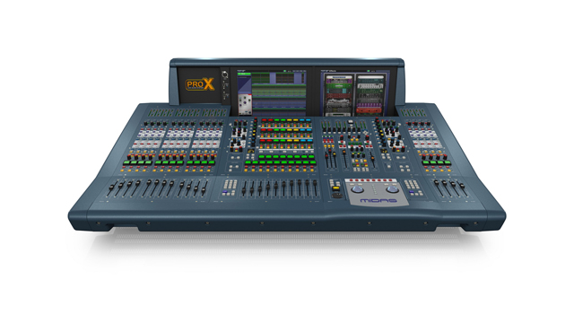
MIDAS（マイダス）
PRO X

Slide 16
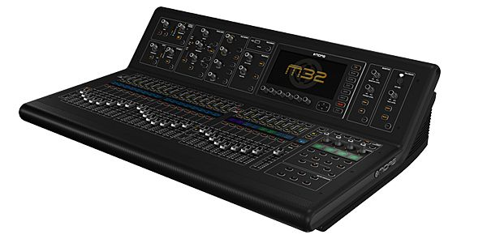
MIDAS ( マイダス )
M32

Slide 17
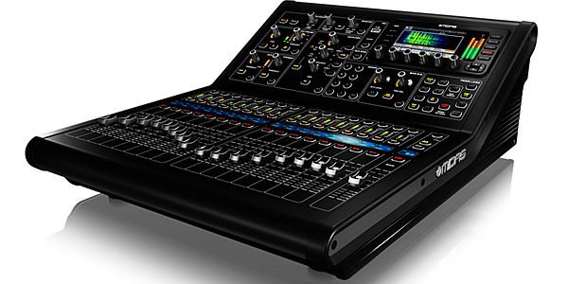
MIDAS ( マイダス )
M32R

Slide 18
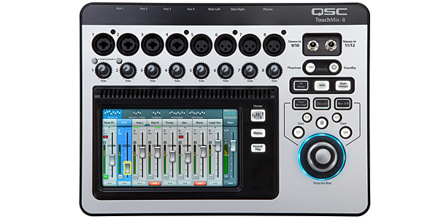
QSC ( キューエスシー )
TOUCHMIX-8

Slide 19
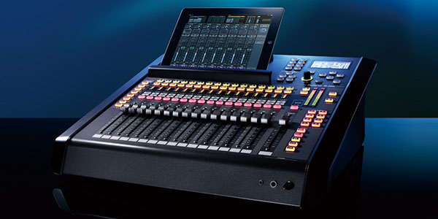
ROLAND ( ローランド )
M-200i

Slide 20
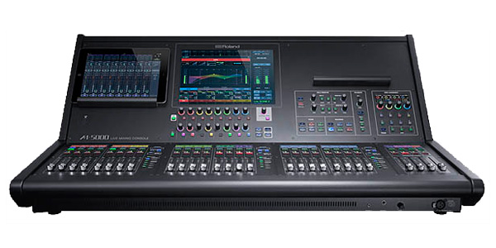
ROLAND ( ローランド )
M-5000

Slide 21
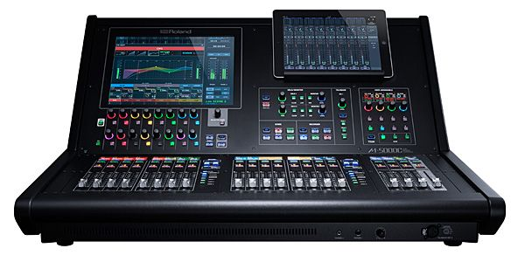
ROLAND ( ローランド )
M-5000C

Slide 22
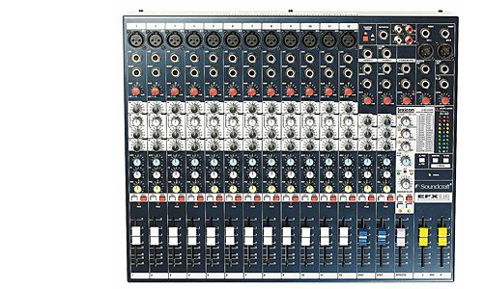
SOUNDCRAFT(サウンドクラフト)
EFX12

Slide 23
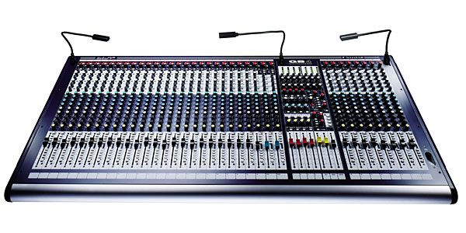
SOUNDCRAFT(サウンドクラフト)
GB4 32ch

Slide 24
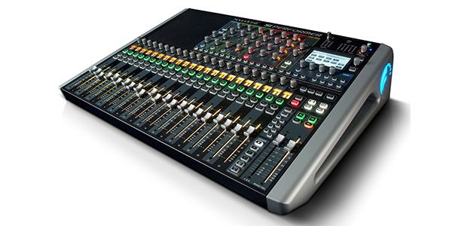
SOUNDCRAFT(サウンドクラフト)
Si Performer 2

Slide 25
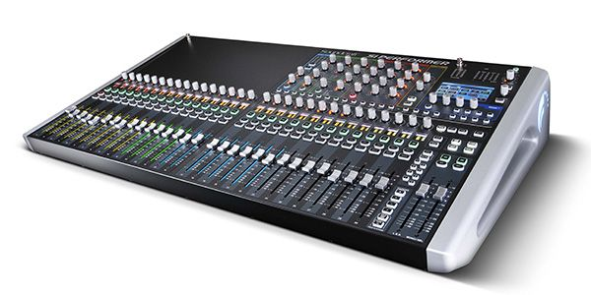
SOUNDCRAFT(サウンドクラフト)
Si Performer 3

Slide 26
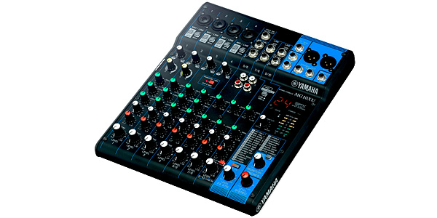
YAMAHA ( ヤマハ )
MG10XU

Slide 27
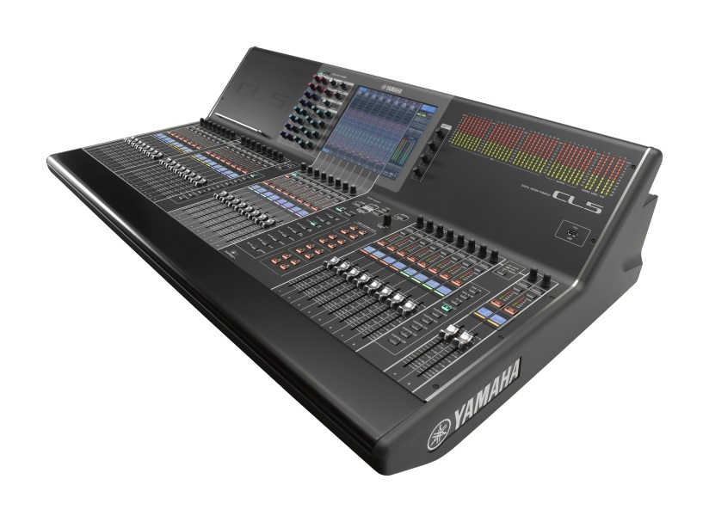
YAMAHA ( ヤマハ )
CLシリーズ

Slide 28
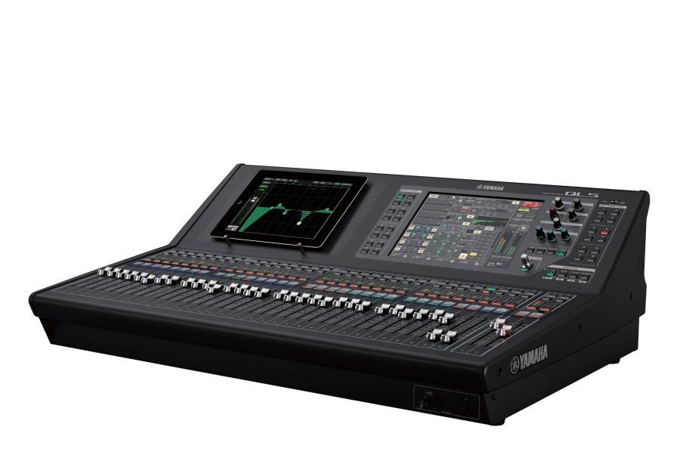
YAMAHA ( ヤマハ )
QLシリーズ

Slide 29
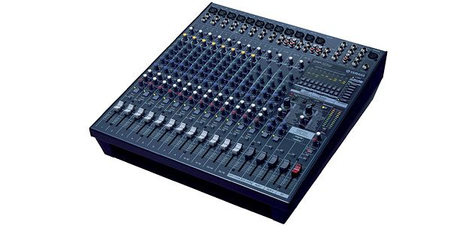
YAMAHA ( ヤマハ )
EMX5016CF

Slide 30
YAMAHA ( ヤマハ )
MG10XU

Slide 31
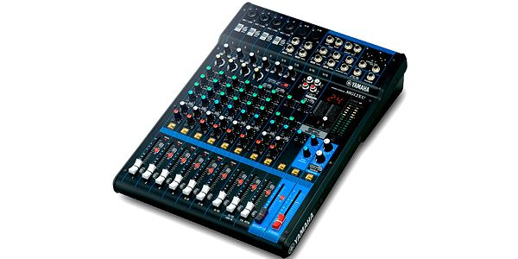
YAMAHA ( ヤマハ )
MG12XU

Slide 32
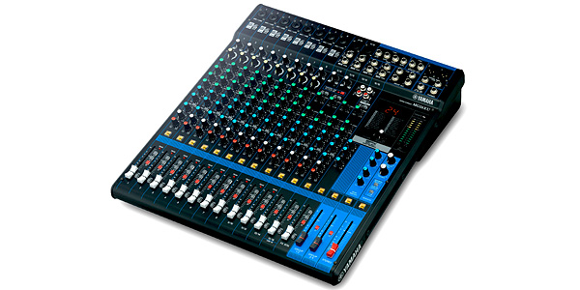
YAMAHA ( ヤマハ )
MG16XU

Slide 33
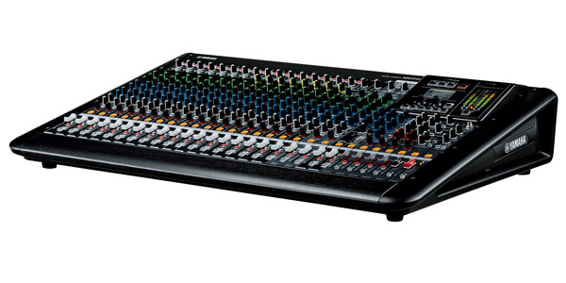
YAMAHA ( ヤマハ )
MGP24X

Slide 34
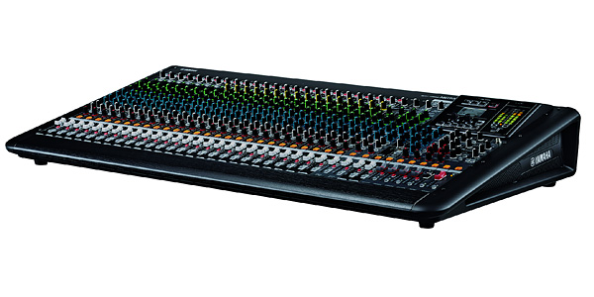
YAMAHA ( ヤマハ )
MGP32X

Slide 35
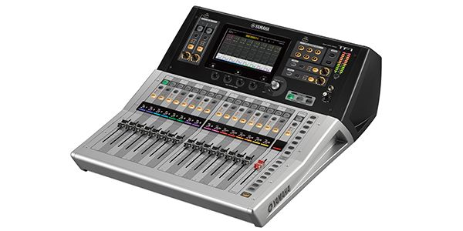
YAMAHA ( ヤマハ )
TF1

Slide 36
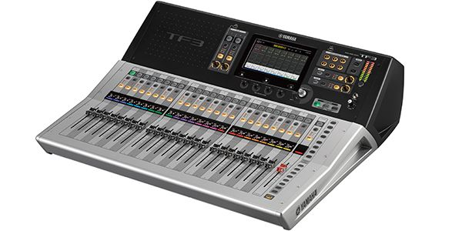
YAMAHA ( ヤマハ )
TF3

Slide 37
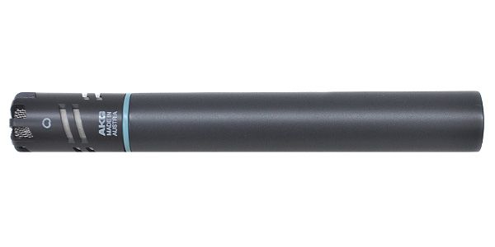
AKG ( アーカーゲー )
C391B

Slide 38
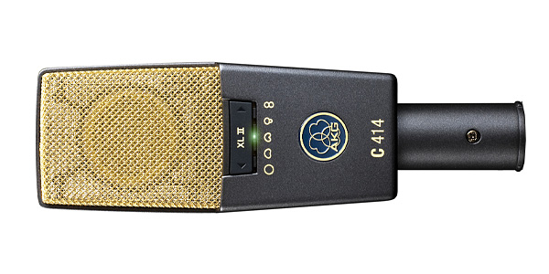
AKG ( アーカーゲー )
C414-XLII

Slide 39
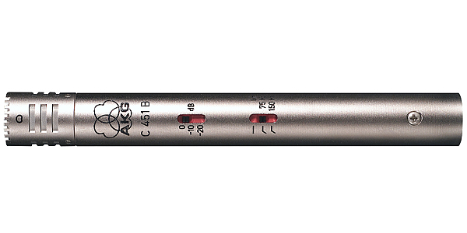
AKG ( アーカーゲー )
C451B

Slide 40
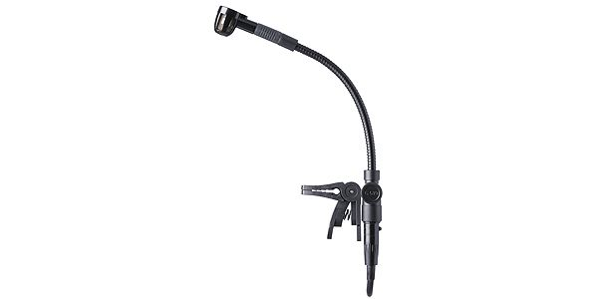
AKG ( アーカーゲー )
C519ML

Slide 41
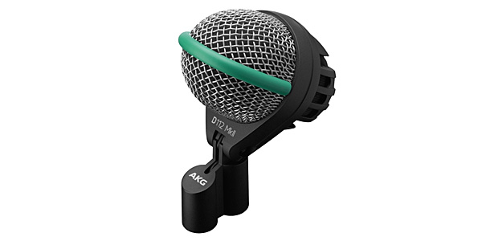
AKG ( アーカーゲー )
D112MKII

Slide 42
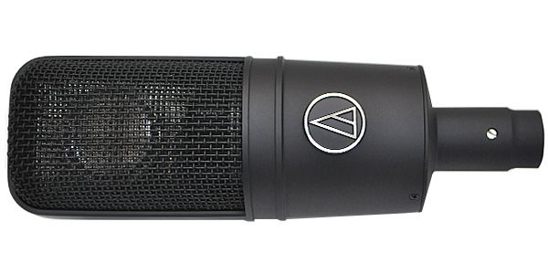
audio technica (オーディオテクニカ)
AT4040

Slide 43
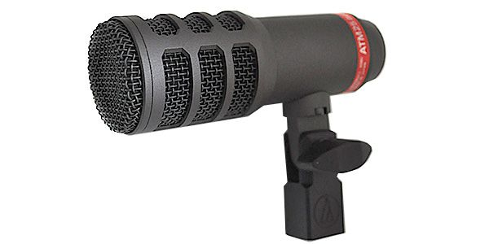
audio technica (オーディオテクニカ)
ATM25

Slide 44
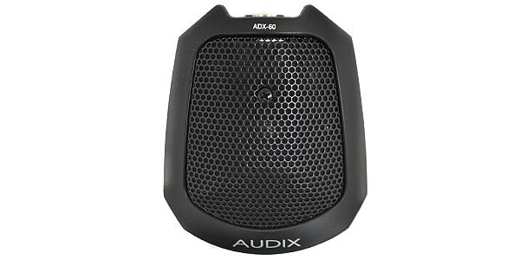
AUDIX ( オーディックス )
ADX60

Slide 45
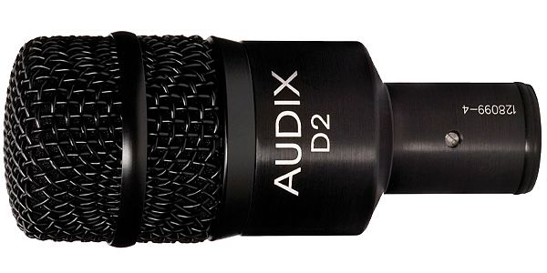
AUDIX ( オーディックス )
D-2

Slide 46
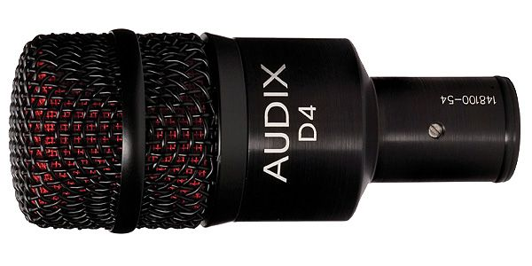
AUDIX ( オーディックス )
D-4

Slide 47
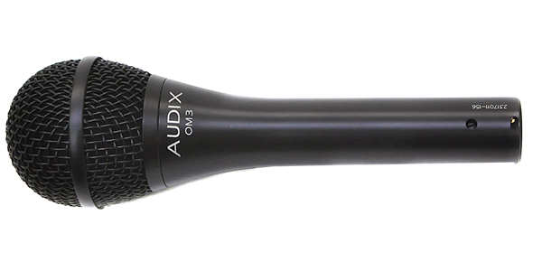
AUDIX ( オーディックス )
OM3

Slide 48
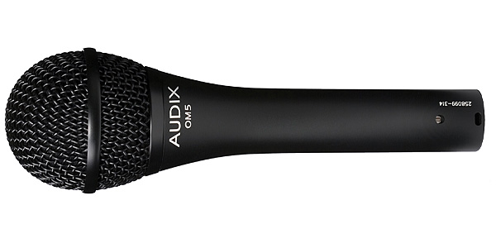
AUDIX ( オーディックス )
OM5

Slide 49
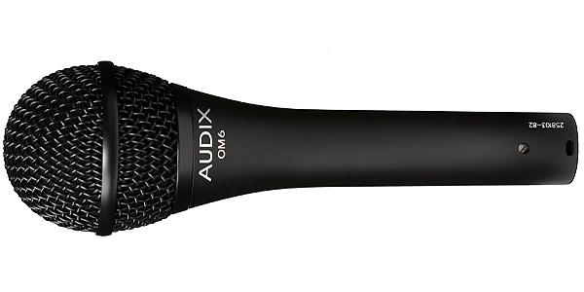
AUDIX ( オーディックス )
OM6

Slide 50
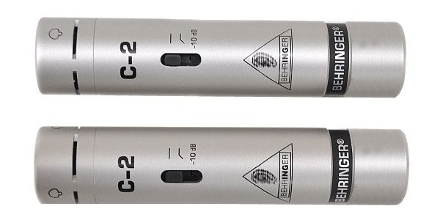
BEHRINGER ( ベリンガー )
C-2 Studio Condenser Microphones

Slide 51
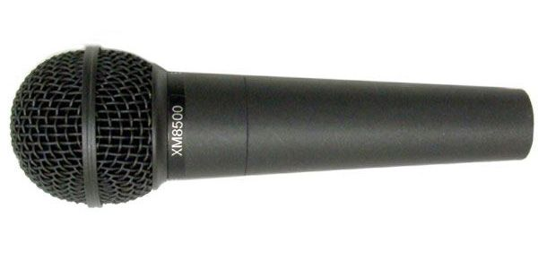
BEHRINGER ( ベリンガー )
Ultravoice XM8500

Slide 52
CLASSIC PRO(クラシックプロ)
CM5 ダイナミックマイク

Slide 53
CLASSIC PRO(クラシックプロ)
CM5S ダイナミックマイク

Slide 54
LINE6 ( ライン6 )
XD-V55 Handheld

Slide 55
LINE6 ( ライン6 )
XD-V75 Handheld

Slide 56
RODE ( ロード )
NT5 Matched Pair

Slide 57
SENNHEISER(ゼンハイザー)
E604

Slide 58
SENNHEISER(ゼンハイザー)
E902

Slide 59
SENNHEISER(ゼンハイザー)
E904

Slide 60
SENNHEISER(ゼンハイザー)
E906

Slide 61
SENNHEISER(ゼンハイザー)
E935

Slide 62
SENNHEISER(ゼンハイザー)
E945

Slide 63
SENNHEISER(ゼンハイザー)
EW135 G3

Slide 64
SENNHEISER(ゼンハイザー)
EW345 G3-JB

Slide 65
SENNHEISER(ゼンハイザー)
MD421MK2

Slide 66
SHURE ( シュアー )
BETA52A

Slide 67
SHURE ( シュアー )
BETA57A

Slide 68
SHURE ( シュアー )
BETA58A

Slide 69
SHURE ( シュアー )
BETA87A

Slide 70
SHURE ( シュアー )
BETA91A

Slide 71
SHURE ( シュアー )
BLX288/SM58

Slide 72
SHURE ( シュアー )
RK143G

Slide 73
SHURE ( シュアー )
SM57

Slide 74
SHURE ( シュアー )
SM58S

Slide 75
SHURE ( シュアー )
SM58

Slide 76
ZOOM ( ズーム )
iQ7

Slide 77
AMCRON ( アムクロン )
MA-12000i

Slide 78
AMCRON ( アムクロン )
MA-5000i

Slide 79
AMCRON ( アムクロン )
MA-9000i

Slide 80
AMCRON ( アムクロン )
XTi 1002

Slide 81
AMCRON ( アムクロン )
XTi 2002

Slide 82
AMCRON ( アムクロン )
XTi 4002

Slide 83
AMCRON ( アムクロン )
XTi 6002

Slide 84
Electro-Voice (エレクトロボイス)
Q1212

Slide 85
Electro-Voice (エレクトロボイス)
Q99

Slide 86
QSC ( キューエスシー )
GX3

Slide 87
QSC ( キューエスシー )
GX5

Slide 88
QSC ( キューエスシー )
GX7

Slide 89
QSC ( キューエスシー )
GXD4

Slide 90
QSC ( キューエスシー )
GXD8

Slide 91
YAMAHA ( ヤマハ )
P2500S

Slide 92
YAMAHA ( ヤマハ )
PX5

Slide 93
YAMAHA ( ヤマハ )
PX8

Slide 94
Aspen Pittman
Spacestation V.3

Slide 95
BOSE ( ボーズ )
802IV

Slide 96
Electro-Voice (エレクトロボイス)
ELX112

Slide 97
Electro-Voice (エレクトロボイス)
ELX115

Slide 98
Electro-Voice (エレクトロボイス)
ELX118

Slide 99
Electro-Voice (エレクトロボイス)
ELX215

Slide 100
Electro-Voice (エレクトロボイス)
ETX-15P

Slide 101
Electro-Voice (エレクトロボイス)
ETX-15SP

Slide 102
Electro-Voice (エレクトロボイス)
ETX-18SP

Slide 103
Electro-Voice (エレクトロボイス)
ETX-35P

Slide 104
Electro-Voice (エレクトロボイス)
SX300

Slide 105
YAMAHA ( ヤマハ )
BR12

Slide 106
Electro-Voice (エレクトロボイス)
TX2152

Slide 107
Electro-Voice (エレクトロボイス)
TX1122

Slide 108
Electro-Voice (エレクトロボイス)
TX1122FM

Slide 109
Electro-Voice (エレクトロボイス)
TX1152

Slide 110
Electro-Voice (エレクトロボイス)
TX1152FM

Slide 111
Electro-Voice (エレクトロボイス)
TX1181

Slide 112
Electro-Voice (エレクトロボイス)
TX2152

Slide 113
Electro-Voice (エレクトロボイス)
TX2181

Slide 114
Electro-Voice (エレクトロボイス)
ZX1-90B

Slide 115
JBL ( ジェービーエル )
PRX425

Slide 116
JBL ( ジェービーエル )
JRX212

Slide 117
JBL ( ジェービーエル )
JRX215

Slide 118
JBL ( ジェービーエル )
JRX225

Slide 119
JBL ( ジェービーエル )
PRX412M

Slide 120
JBL ( ジェービーエル )
PRX415M

Slide 121
JBL ( ジェービーエル )
PRX425

Slide 122
YAMAHA ( ヤマハ )
S112V

Slide 123
YAMAHA ( ヤマハ )
S115V

Slide 124
YAMAHA ( ヤマハ )
S215V

Slide 125
YAMAHA ( ヤマハ )
SM12V

Slide 126
YAMAHA ( ヤマハ )
SM15V

Slide 127
BEHRINGER ( ベリンガー )
FBQ6200HD Ultragraph Pro

Slide 128
DBX ( ディービーエックス )
2231

Slide 129
KLARK TEKNIK(クラークテクニック)
DN370

Slide 130
YAMAHA ( ヤマハ )
Q2031B

Slide 131
BBE ( ビービーイー )
The MaxCom

Slide 132
DBX ( ディービーエックス )
1066

Slide 133
DBX ( ディービーエックス )
160A

Slide 134
DBX ( ディービーエックス )
1074

Slide 135
LEXICON ( レキシコン )
MX300

Slide 136
TC ELECTRONIC(ティーシーエレクトロニック)
M3000

Slide 137
TC ELECTRONIC(ティーシーエレクトロニック)
M350

Slide 138
YAMAHA ( ヤマハ )
SPX2000

Slide 139
DBX ( ディービーエックス )
223XS

Slide 140
DBX ( ディービーエックス )
234XS

Slide 141
DBX ( ディービーエックス )
DriveRack 260

Slide 142
DBX ( ディービーエックス )
DriveRack PA2

Slide 143
Electro-Voice (エレクトロボイス)
DC ONE

Slide 144
AVALON DESIGN (アバロンデザイン)
U5

Slide 145
BEHRINGER ( ベリンガー )
DI100 Ultra-DI

Slide 146
BEHRINGER ( ベリンガー )
DI20 Ultra-DI

Slide 147
BOSS ( ボス )
DI-1

Slide 148
COUNTRYMAN (カントリーマン)
TYPE85S

Slide 149
COUNTRYMAN ( カントリーマン )
TYPE85

Slide 150
KLARK TEKNIK(クラークテクニック)
DN-100

Slide 151
KLARK TEKNIK(クラークテクニック)
DN-200

Slide 152
RADIAL ( ラジアル )
J48 MK2

Slide 153
RADIAL ( ラジアル )
JDI

Slide 154
CLASSIC PRO (クラシックプロ)
MSB/BLACK

Slide 155
CLASSIC PRO (クラシックプロ)
MSB/SILVER

Slide 156
CLASSIC PRO (クラシックプロ)
MSST/BLACK

Slide 157
CLASSIC PRO (クラシックプロ)
MSST/SILVER

Slide 158
CLASSIC PRO (クラシックプロ)
SPS/BLACK

Slide 159
CLASSIC PRO (クラシックプロ)
SPS/SILVER

Slide 160
K&M ( ケーアンドエム )
20120

Slide 161
K&M ( ケーアンドエム )
20120B(ST201/2B)

Slide 162
K&M ( ケーアンドエム )
21020(ST210/2)

Slide 163
K&M ( ケーアンドエム )
21020B(ST210/2B)

Slide 164
K&M ( ケーアンドエム )
21300(ST21300002B)

Slide 165
K&M ( ケーアンドエム )
21333

Slide 166
K&M ( ケーアンドエム )
21336

Slide 167
K&M ( ケーアンドエム )
21340

Slide 168
K&M ( ケーアンドエム )
21450

Slide 169
K&M ( ケーアンドエム )
21450B(ST21450002B)

Slide 170
K&M ( ケーアンドエム )
25900(ST259)

Slide 171
K&M ( ケーアンドエム )
25900B(ST259B)

Slide 172
BELDEN ( ベルデン )
1192A 100m Black

Slide 173
BELDEN ( ベルデン )
8470 100m

Slide 174
CANARE ( カナレ )
4S6 100m BLACK

Slide 175
CANARE ( カナレ )
EC10B BLACK

Slide 176
CANARE ( カナレ )
L4E6S 100m

Slide 177
MOGAMI ( モガミ )
2534-100 Black

Slide 178
NEUTRIK ( ノイトリック )
NC3FXX

Slide 179
NEUTRIK ( ノイトリック )
NC3FXX-B

Slide 180
NEUTRIK ( ノイトリック )
NC3MXX

Slide 181
NEUTRIK ( ノイトリック )
NC3MXX-B

Slide 182
NEUTRIK ( ノイトリック )
NL4FX

Slide 183
CLASSIC PRO(クラシックプロ)
PD12II

Slide 184
CLASSIC PRO(クラシックプロ)
PDM/R

Slide 185
CLASSIC PRO(クラシックプロ)
PDMII

Slide 186
CLASSIC PRO(クラシックプロ)
PD12II

Slide 187
CLASSIC PRO(クラシックプロ)
UPS1000RT

Slide 188
FURMAN ( ファーマン )
M-8X2

Slide 189
FURMAN ( ファーマン )
P-1800AR

Slide 190
FURMAN ( ファーマン )
SS-6B

Slide 191
CLASSIC PRO(クラシックプロ)
電源タップ PDS8 3m

Slide 192
CLASSIC PRO(クラシックプロ)
電源タップ PDS8L 3m

Slide 193
BELDEN ( ベルデン )
PS1650MK2

Slide 194
ARMOR ( アルモア )
AMIC10-58

Slide 195
CLASSIC PRO(クラシックプロ)
ABS樹脂仕様ラックケース
CPAシリーズ

Slide 196
CLASSIC PRO(クラシックプロ)
CMC11-14W

Slide 197
CLASSIC PRO(クラシックプロ)
MIC12

Slide 198
CLASSIC PRO(クラシックプロ)
MIC9

Slide 199
CLASSIC PRO(クラシックプロ)
塩ビ仕様ラックケース CPREシリーズ

Slide 200
ROADREADY(ロードレディー)
RR12M16UC

Slide 201
ROADREADY(ロードレディー)
RRM12S

Slide 202
ROADREADY(ロードレディー)
RRM18S

Slide 203
各種ミキサーケース

Slide 204
AMERICAN AUDIO ( アメリカンオーディオ )
UCD-100MKII

Slide 205
AMERICAN AUDIO ( アメリカンオーディオ )
UCD-200MKII

Slide 206
TASCAM ( タスカム )
CD200

Slide 207
TASCAM ( タスカム )
CD-200iL

Slide 208
TASCAM ( タスカム )
CD-RW900MK2

Slide 209
TASCAM ( タスカム )
MD-CD1MKIII

Slide 210
TASCAM ( タスカム )
SS-CDR200

Slide 211
TASCAM ( タスカム )
SS-R100

Slide 212
AKG ( アーカーゲー )
K240 Studio

Slide 213
CLASSIC PRO(クラシックプロ)
CPH7000

Slide 214
SONY ( ソニー )
MDR-7506

Slide 215
SONY ( ソニー )
MDR-CD900ST

Slide 216
YAMAHA ( ヤマハ )
HPH-MT120

Slide 217
SONY ( ソニー )
HS8 PAIR

Slide 218
CLASSIC PRO(クラシックプロ)
CP9V ALK

Slide 219
CLASSIC PRO(クラシックプロ)
CPB1

Slide 220
CLASSIC PRO(クラシックプロ)
CPB2

Slide 221
CLASSIC PRO(クラシックプロ)
CPB3

Slide 222
CLASSIC PRO(クラシックプロ)
CPB4

Slide 223
PEARL ( パール )
K180

Slide 224
Sanwa(三和電気計器)
デジタルマルチメーター PM-3

Slide 225
ニチバン
フィルムクロス養生テープ

Slide 226
BEHRINGER ( ベリンガー )
CT200

